Slide 1
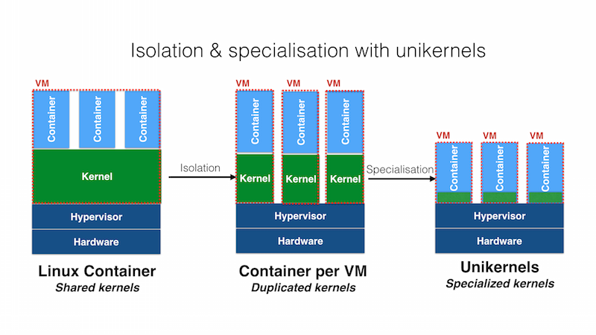

Slide 2
Unikernal的优势
更高的安全性
启动快
占用更小的空间

Slide 3
运行流程
构建镜像
应用程序代码
可用配置文件批量生成
创建VM
XML文件或命令行参数
运行VM

Slide 4
？
构建Images
批量处理
管理VMs
创建
删除
更改

Slide 5
开源库
libvirt
Nanos
?

Slide 6
运行流程
构建镜像
应用程序代码
创建VM
XML文件或命令行参数
运行VM
可用配置文件批量生成

Slide 7
libvirt API
virsh
Virt-manager
Virt-viewer
Virt-install
Other tools

Slide 8

NANO VMs
Language
Support
Golang
Java
Rust
PHP
Python
Applications
Nginx
Kache
HAProxy
Tarantool

